Slide 1
Aprendizado de máquina
Eduardo Bezerra (CEFET/RJ)
ebezerra@cefet-rj.br

Slide 2
Considerações finais

Slide 3
Visão Geral
Tópicos não abordados
Continuidade dos estudos

Slide 4
Tópicos não abordados

Slide 5
Tópicos não abordados
muitos!

Slide 6
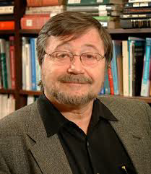
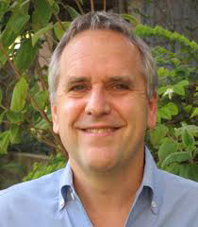
Tópicos não abordados (AM em geral)
Aprendizado bayesiano
modelos gráficos
redes bayesianas
David Heckerman
Judea Pearl
Michael Jordan

Slide 7
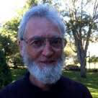
Tópicos não abordados (AM em geral)
Aprendizado simbólico
Árvores de decisão (decision trees)
Random Forests
Boosted Trees
Ross Quinlan
Tom Mitchell

Slide 8
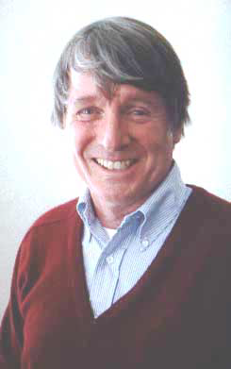
Tópicos não abordados (AM em geral)
Aprendizado evolutivo
Algoritmos Genéticos
Programação Genética
...
John Holland

Slide 9
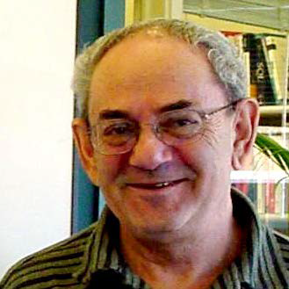
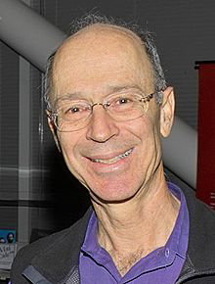
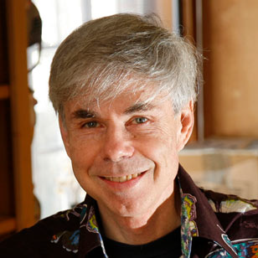
Tópicos não abordados (AM em geral)
Aprendizado por analogia (similaridade)
K-NN, SVM
Vladimir Vapnik
Peter Hart
Douglas Hofstadter
“all intelligence is nothing but analogy”

Slide 10
Tópicos não abordados (RNAs)
Deep Q-learning
Text Embeddings
Generative Adversarial Networks
Siamese Networks
Differentiable Neural Computer
...

Slide 11
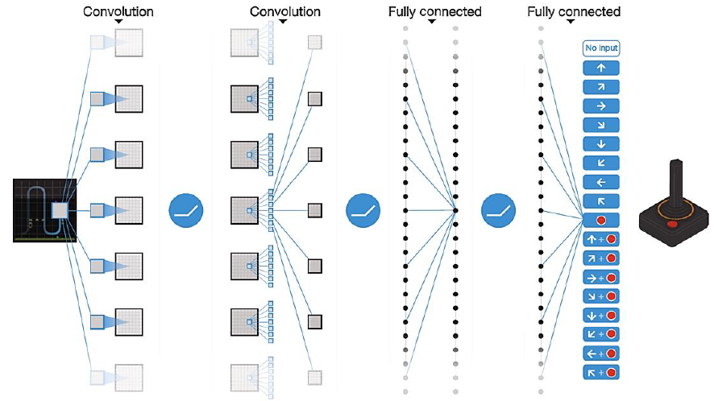
Deep Q-Learning
Notes:
Outra área promissora também não abordada neste Capítulo é a \emph{Aprendizagem Profunda por Reforço} (\emph{Deep Reinforcement Learning}). Por meio de técnicas dessa área de pesquisa, robôs podem ser treinados para navegar por um ambiente recebendo como estímulo apenas pixels de imagens desse ambiente \cite{ZhangLMUC15}. Agentes de software também foram treinados para realizar diversas tarefas complexas: jogar Go no nível de um mestre mundial, um desafio antigo da IA apenas recentemente sobrepujado \cite{Silver2016}; aprender a jogar um jogo clássico (\emph{arcade}) por meio da análise de imagens capturadas desse jogo e do resultado de ações \cite{mnih2015humanlevel}, a princípio, aleatórias.
Deep Q-Learning (DQN) is a model-free approach to reinforcement learning using deep networks in environments with discrete action choices

Slide 12
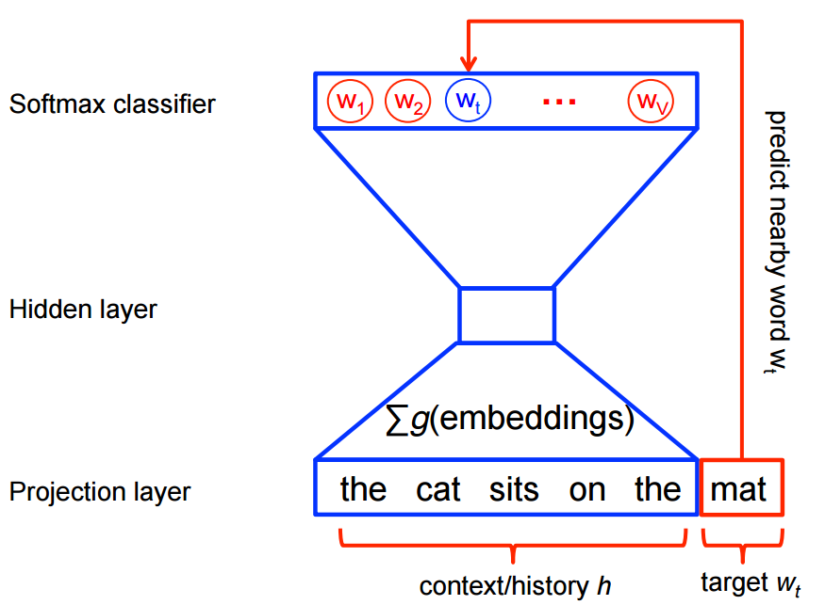
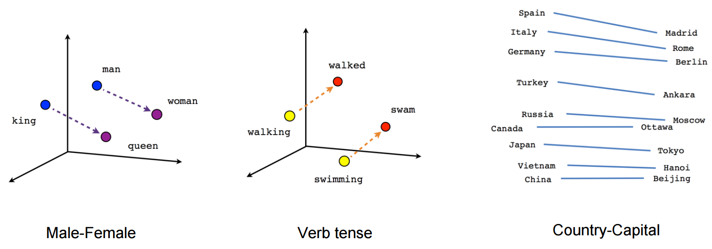
Text Embeddings
https://www.tensorflow.org/tutorials/word2vec

Slide 13
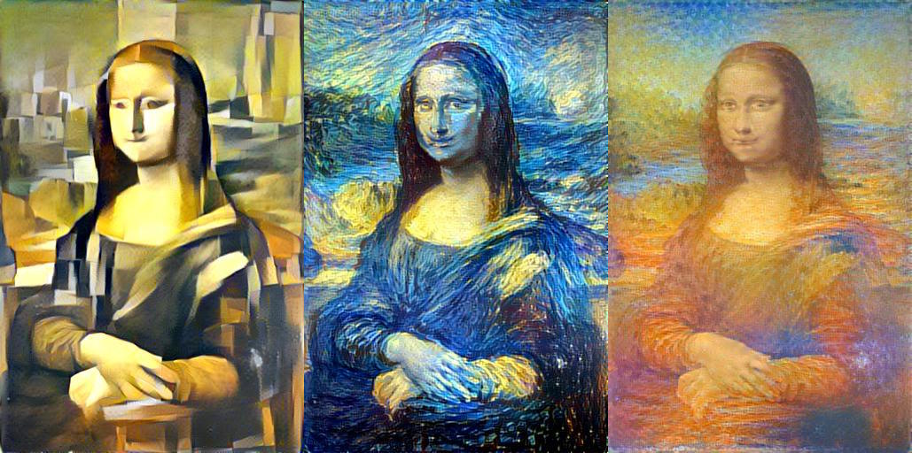
GANs
Demo: video Nvidia
Notes:
https://www.youtube.com/watch?v=XOxxPcy5Gr4

Slide 14
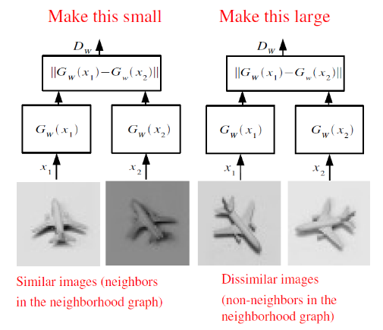
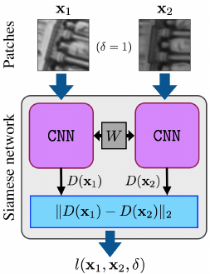
Siamese Networks
Notes:
http://www.erogol.com/duplicate-question-detection-deep-learning/

Slide 15
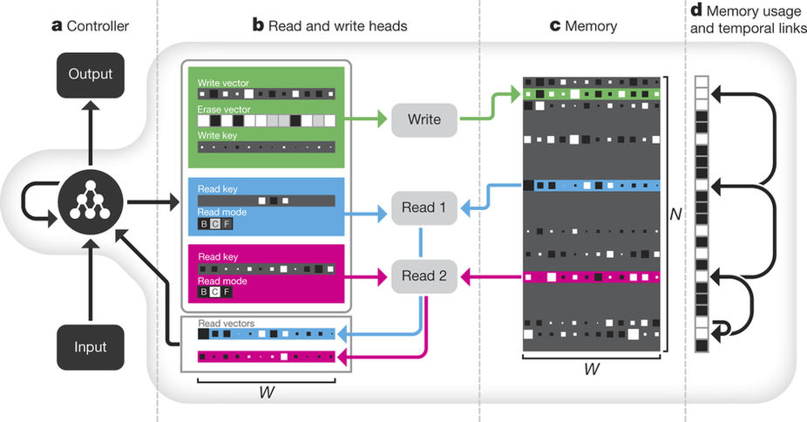
Differentiable Neural Computer
…we introduce a form of memory-augmented neural network called a differentiable neural computer, and show that it can learn to use its memory to answer questions about complex, structured data, including artificially generated stories, family trees, and even a map of the London Underground. We also show that it can solve a block puzzle game using reinforcement learning.
Notes:
https://www.nature.com/articles/nature20101
https://deepmind.com/blog/differentiable-neural-computers/

Slide 16
Continuidade dos estudos

Slide 17
Cursos Online
Machine Learning
https://www.coursera.org/learn/machine-learning

Slide 18
Cursos Online
Deep Learning Specialization
https://www.coursera.org/specializations/deep-learning

Slide 19
Cursos Online
Convolutional Neural Networks for Visual Recognition
http://cs231n.stanford.edu/

Slide 20
Cursos Online
Neural Networks for Machine Learning
https://www.coursera.org/learn/neural-networks

Slide 21
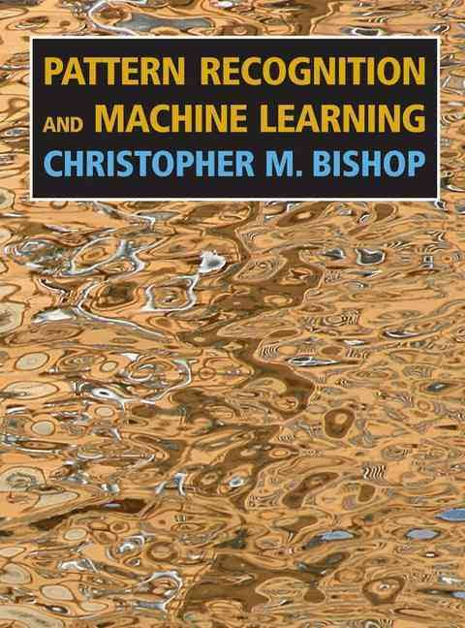
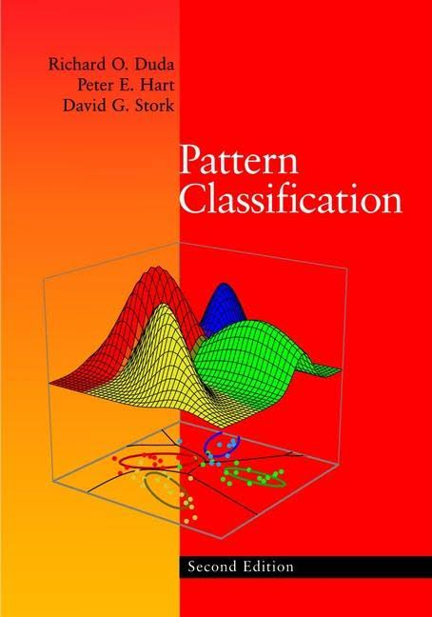
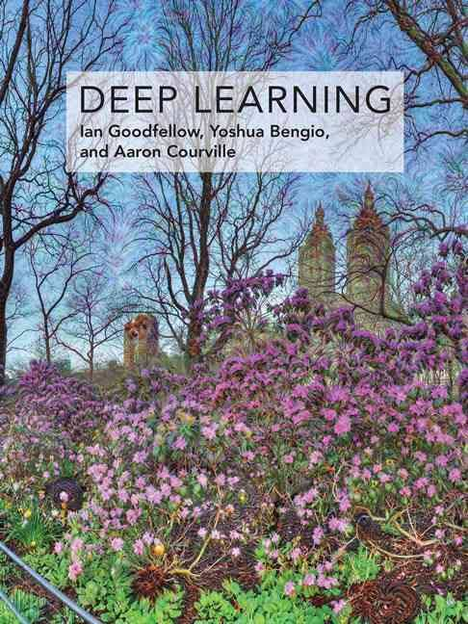
Livros

Slide 22
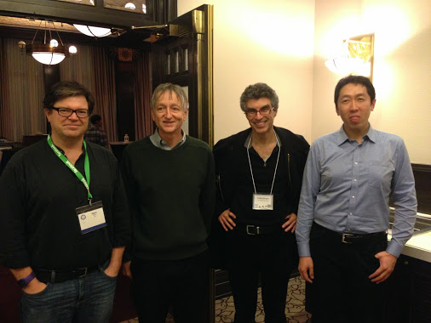
Pesquisadores
Yoshua
Bengio
Yann
Lecun
Geoff
Hinton
Andrew Ng
Notes:
Desapontamento, promessas

